Slide 1
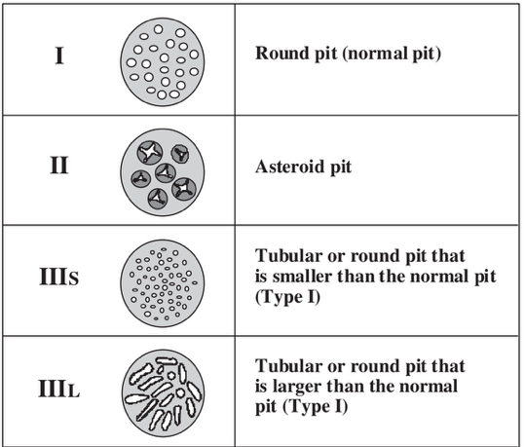
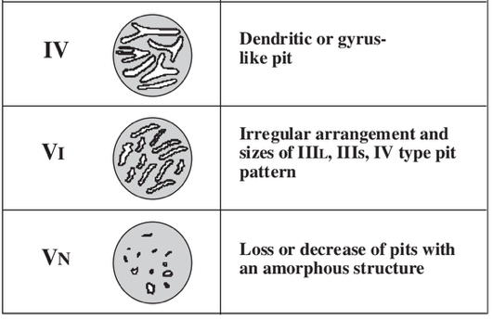
“鋸歯状”Pit patternを整理する
オリジナル分類では type II のみ
Tanaka S, Oka S, Hirata M et al. Pit pattern diagnosis for colorectal neoplasia using narrow band imaging magnification. Dig. Endosc. 2006; 18: S52–S56.

Slide 2
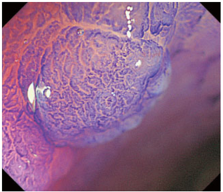
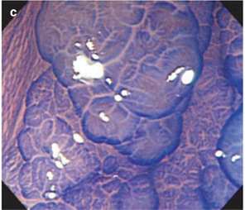
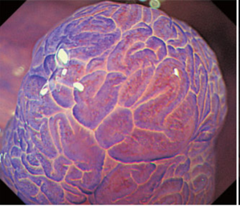
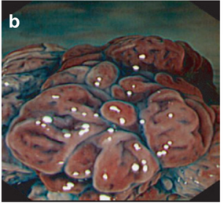
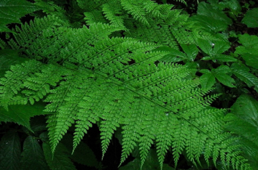
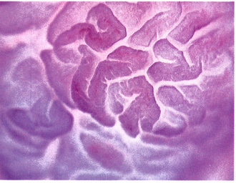
鋸歯状Pitの亜分類
III_{H}型
IV_{H}型
シダの葉様
(Fern-like)
松毬様pit
浦岡 等. 大腸鋸歯状病変の内視鏡診断. 胃と腸 46(4):406-416; 2011
Sano Y, Saito Y, Fu K et al. Efficacy of magnifying chromoendoscopy for the differential diagnosis of colorectal lesions. Dig. Endosc. 2005; 17: 105–116.
藤井 等. 大腸拡大内視鏡診断はどこまで病理診断に近づいたか 胃と腸 34:1653-1664; 1999

Slide 3
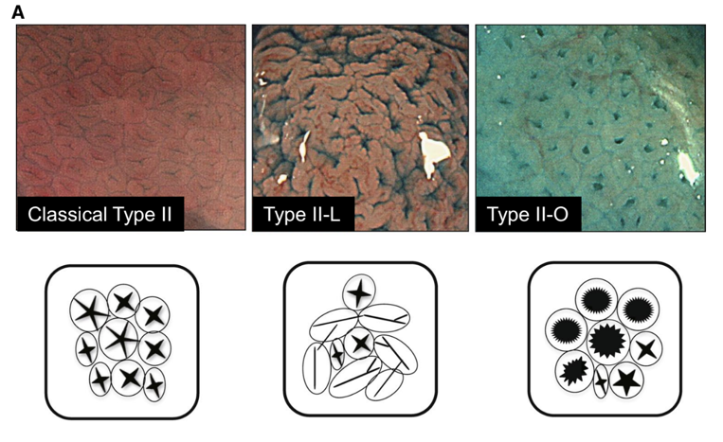
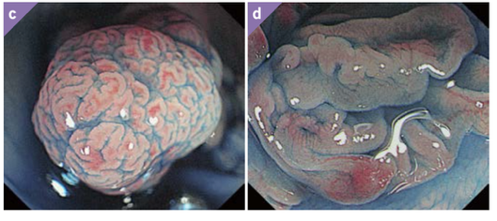
鋸歯状Pitの亜分類
鋸IV_{B}型
鋸IV_{V}型
Aoki H et al. Subtypes of the Type II Pit Pattern Reflect Distinct Molecular Subclasses in the Serrated Neoplastic Pathway. Dig. Dis. Sci. 2018; 63: 1920–1928.
松下 等. 鋸歯状病変の内視鏡診断. 胃と腸 55(5):684-700, 2020

Slide 4
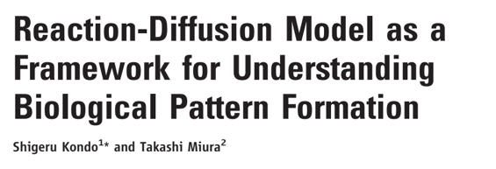
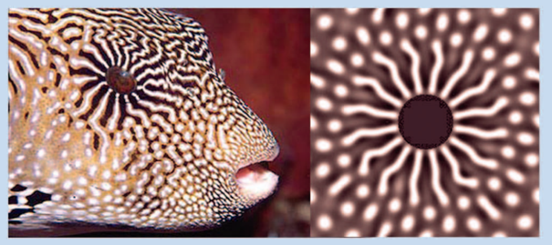
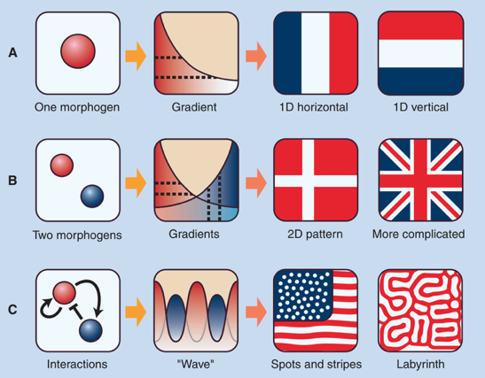
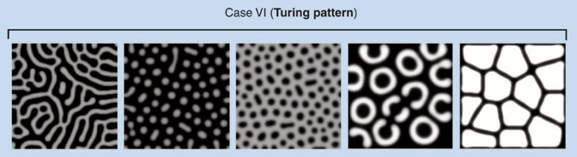
Yamaguchi M, Yoshimoto E, Kondo S. Pattern regulation in the stripe of zebrafish suggests an underlying dynamic and autonomous mechanism. Proc. Natl. Acad. Sci. U. S. A. 2007; 104: 4790–4793.
Kondo S, Miura T. Reaction-diffusion model as a framework for understanding biological pattern formation. Science 2010; 329: 1616–1620.

Slide 5
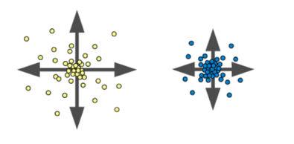
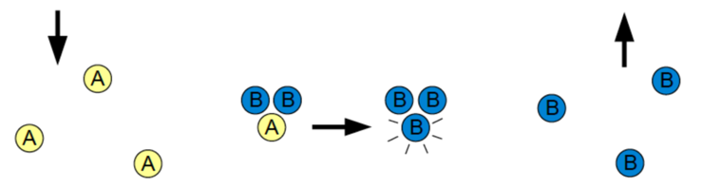
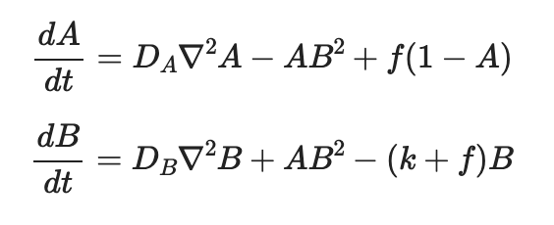
Reaction-diffusion model
2つの分子AとBの生成、拡散、反応、消失で生物学的パターンの形成を説明するモデル
Aが生成される
“feed”
Bが消失する
“kill”
AとBはそれぞれ拡散する
Aは2つのBと反応して
Bに変化する
拡散
反応
生成
消失

Slide 6

I型 → III_{L}型 → IV_{B}型 → IV_{V}型 の変化は
連続的に表現できる
Type I
Type III_{L}
Type IV_{B}
Type IV_{V}

Slide 7

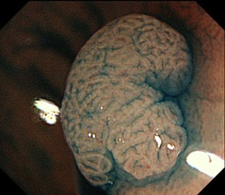
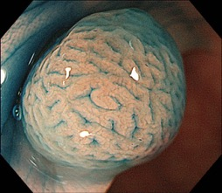
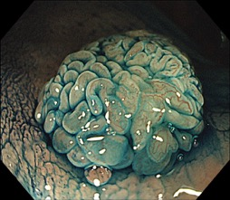
“鋸歯状”Pit patternを整理する
Type I
Type III_{L}
Type IV_{B}
Type IV_{V}
Type II
III_{H} or II-L
IV_{H} or 鋸IV_{B}
IV_{H} or 鋸IV_{V}

